Slide 1
도 로 기 하 구 조 설 계
더 이상 내려갈 곳 없는 조
20526398 유승룡
20525836 장호범
20726266 이종민
20925928 김진우

Slide 2
목 차
1. 주 간 활 동 계 획서
2. 노 선 선 정
3. 야 장
4. 성 과 표
5. 종 단 면 도

Slide 3
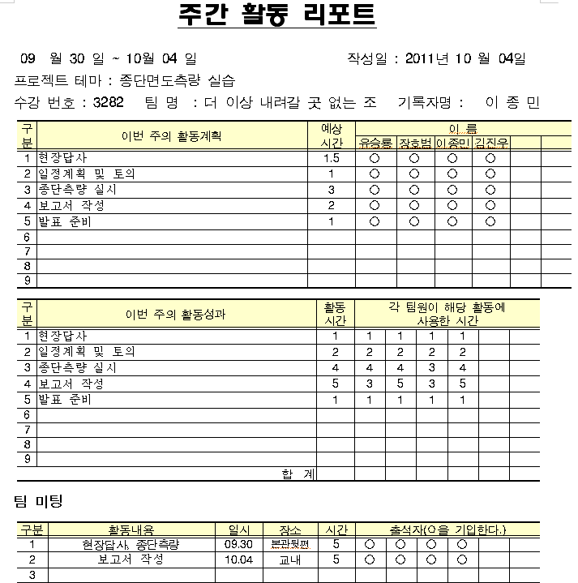
주 간 활 동 계 획 서

Slide 4
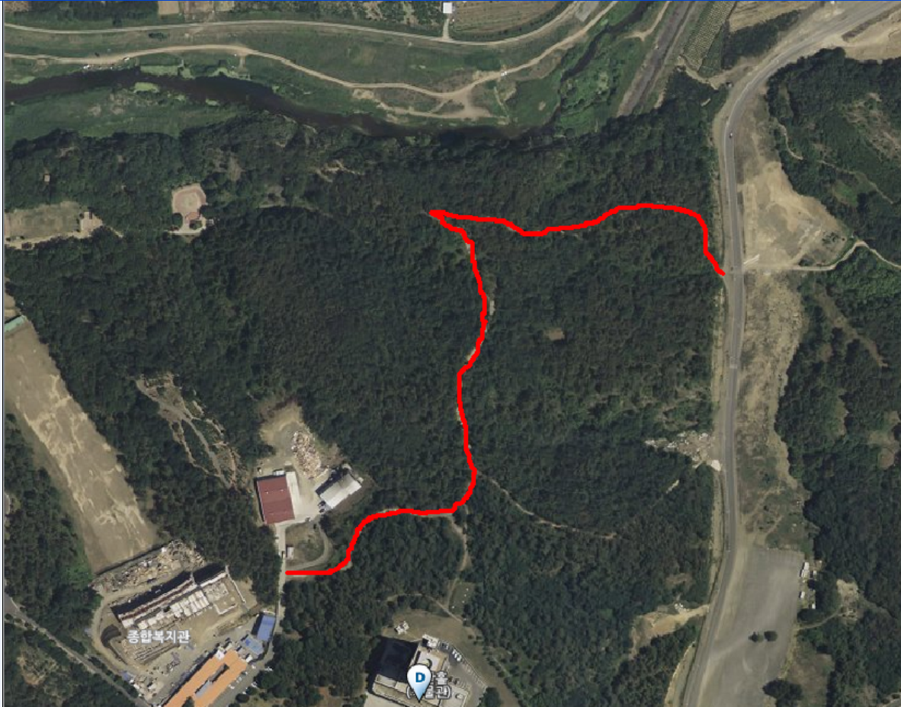
노 선 선 정
시
작
점
끝점

Slide 5

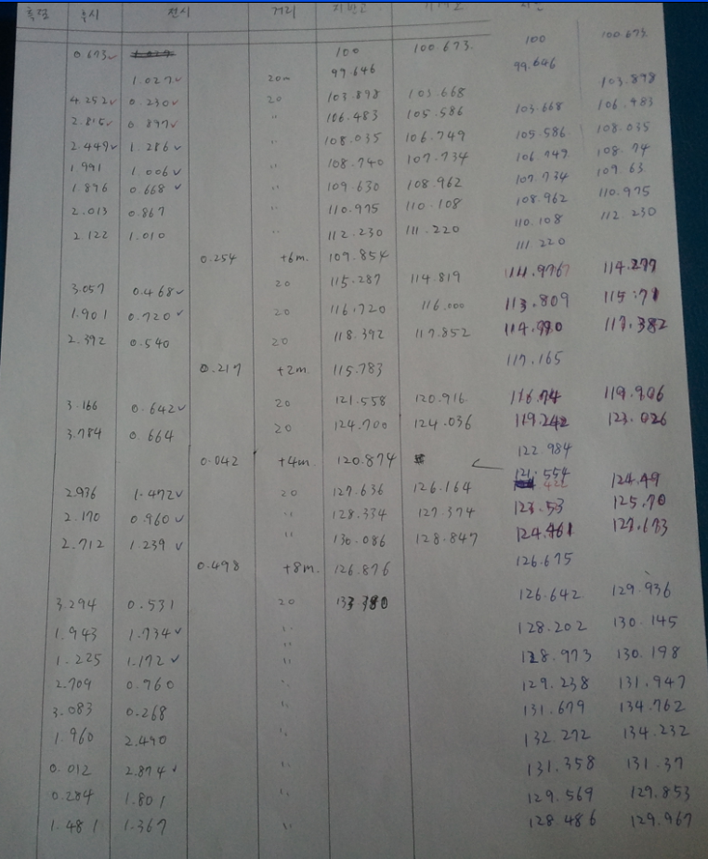
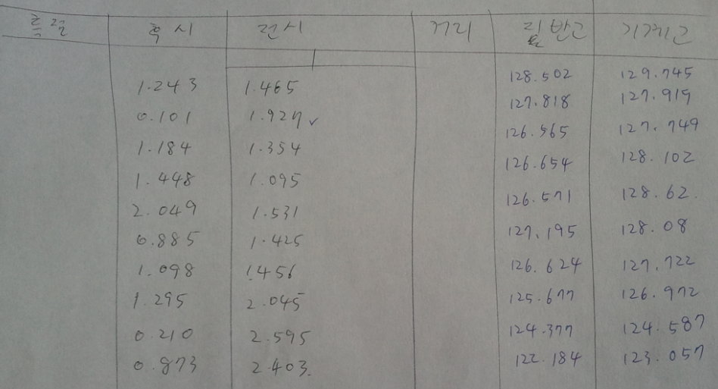
종 단 측 량 야 장

Slide 6

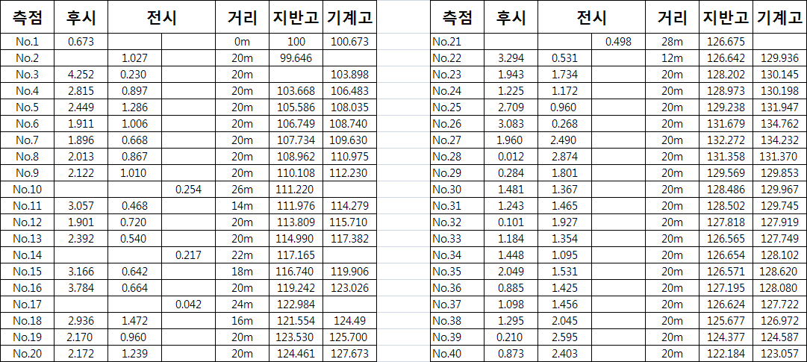
성 과 표

Slide 7
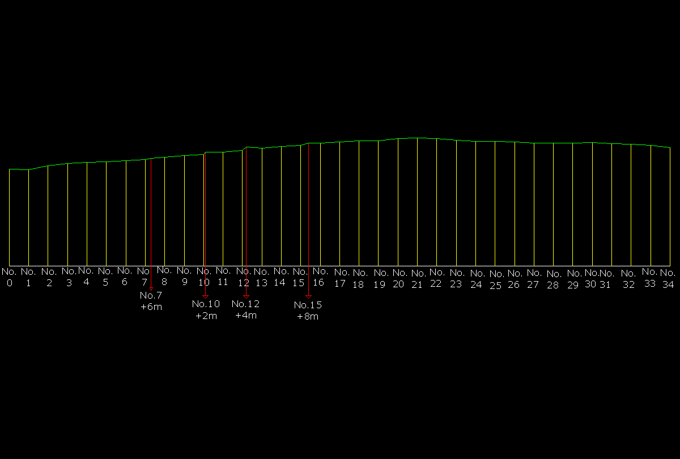
종 단 면 도

Slide 8
감 사 합 니 다.

